Slide 1
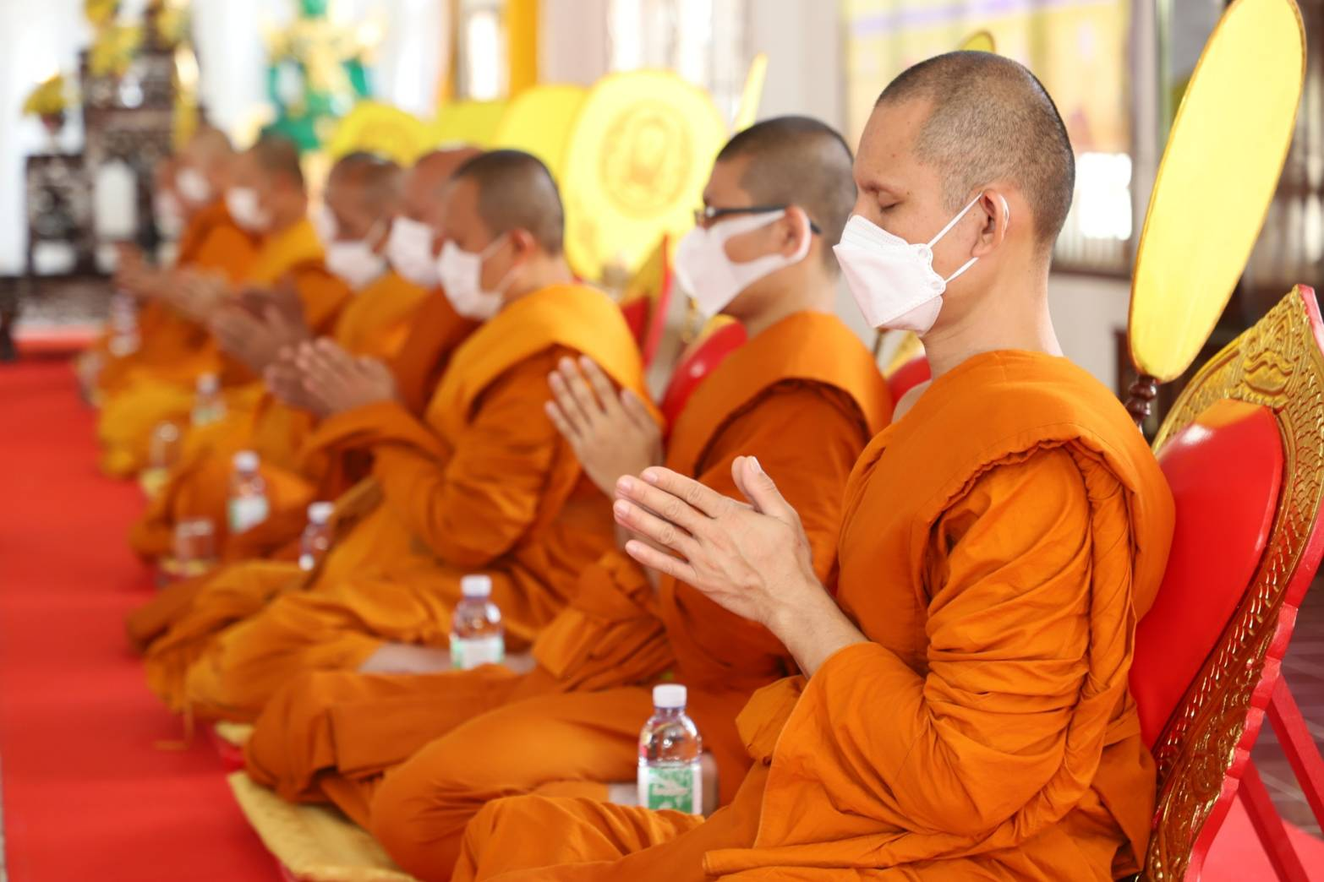
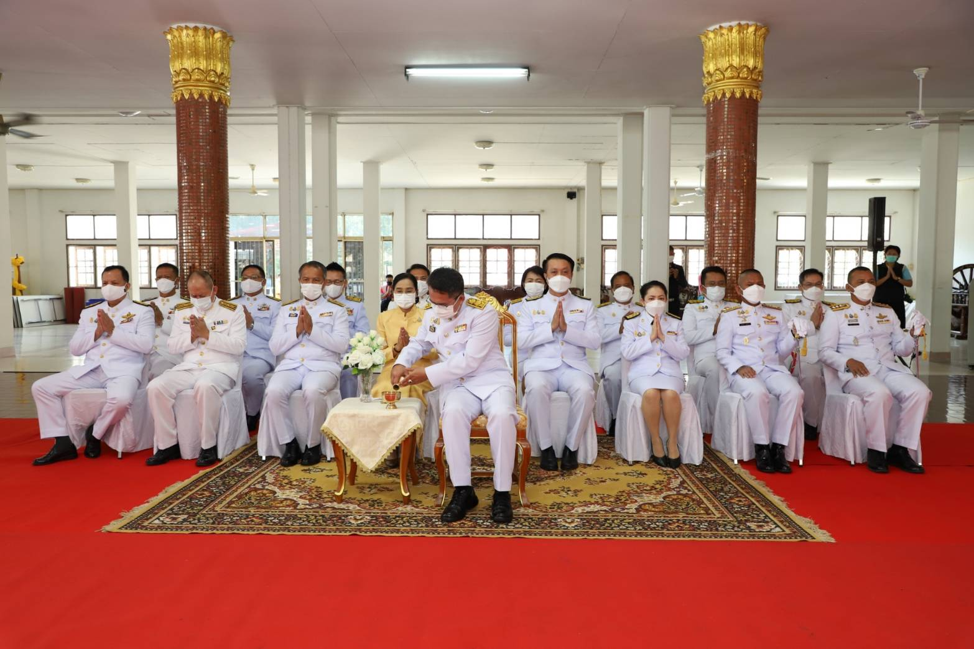
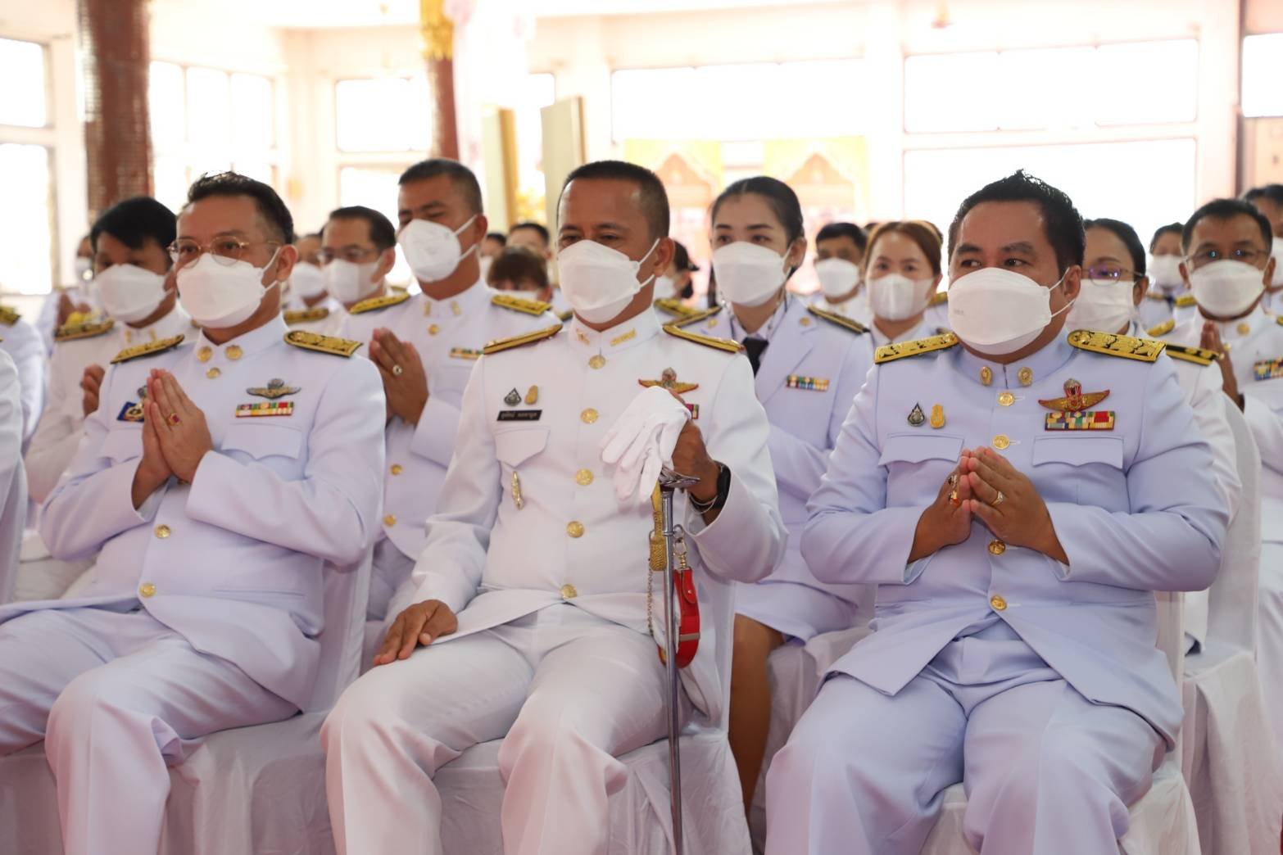
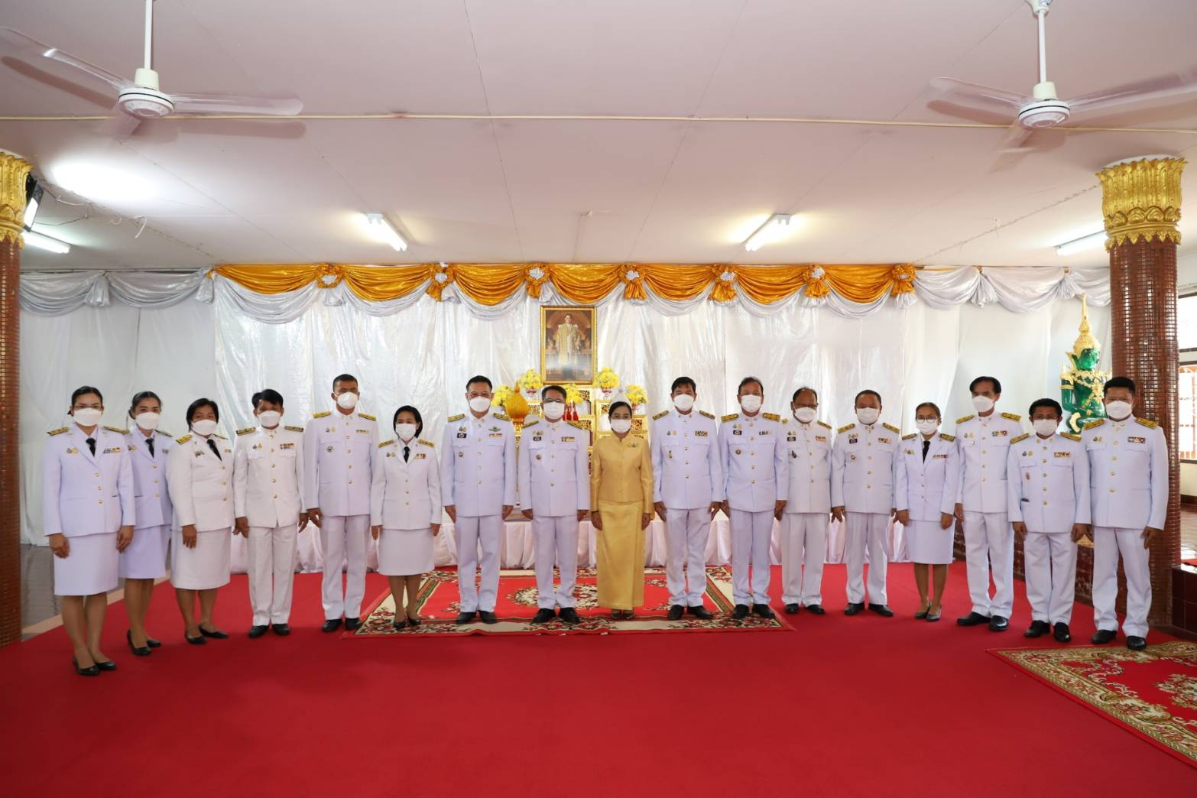
วันที่ 18 ตุลาคม 2565 เวลา 10.00 น. นายสมยศ นามพุทธา ท้องถิ่นจังหวัดยโสธร ร่วมกิจกรรมถวายพระราชกุศล พระบาทสมเด็จพระบรมชนกาธิเบศร มหาภูมิพลอดุลยเดชมหาราช บรมนาถบพิตร เนื่องในโอกาสวันคล้ายวันสวรรคต ณ ศาลาสุนทรจิตตานุสรณ์ วัดศรีธรรมาราม (พระอารามหลวง) ตำบลในเมือง อำเภอเมืองยโสธร จังหวัดยโสธร โดยมี นายสุวัฒน์ เข็มเพชร รองผู้ว่าราชการจังหวัดยโสธร เป็นประธาน

